Slide 1
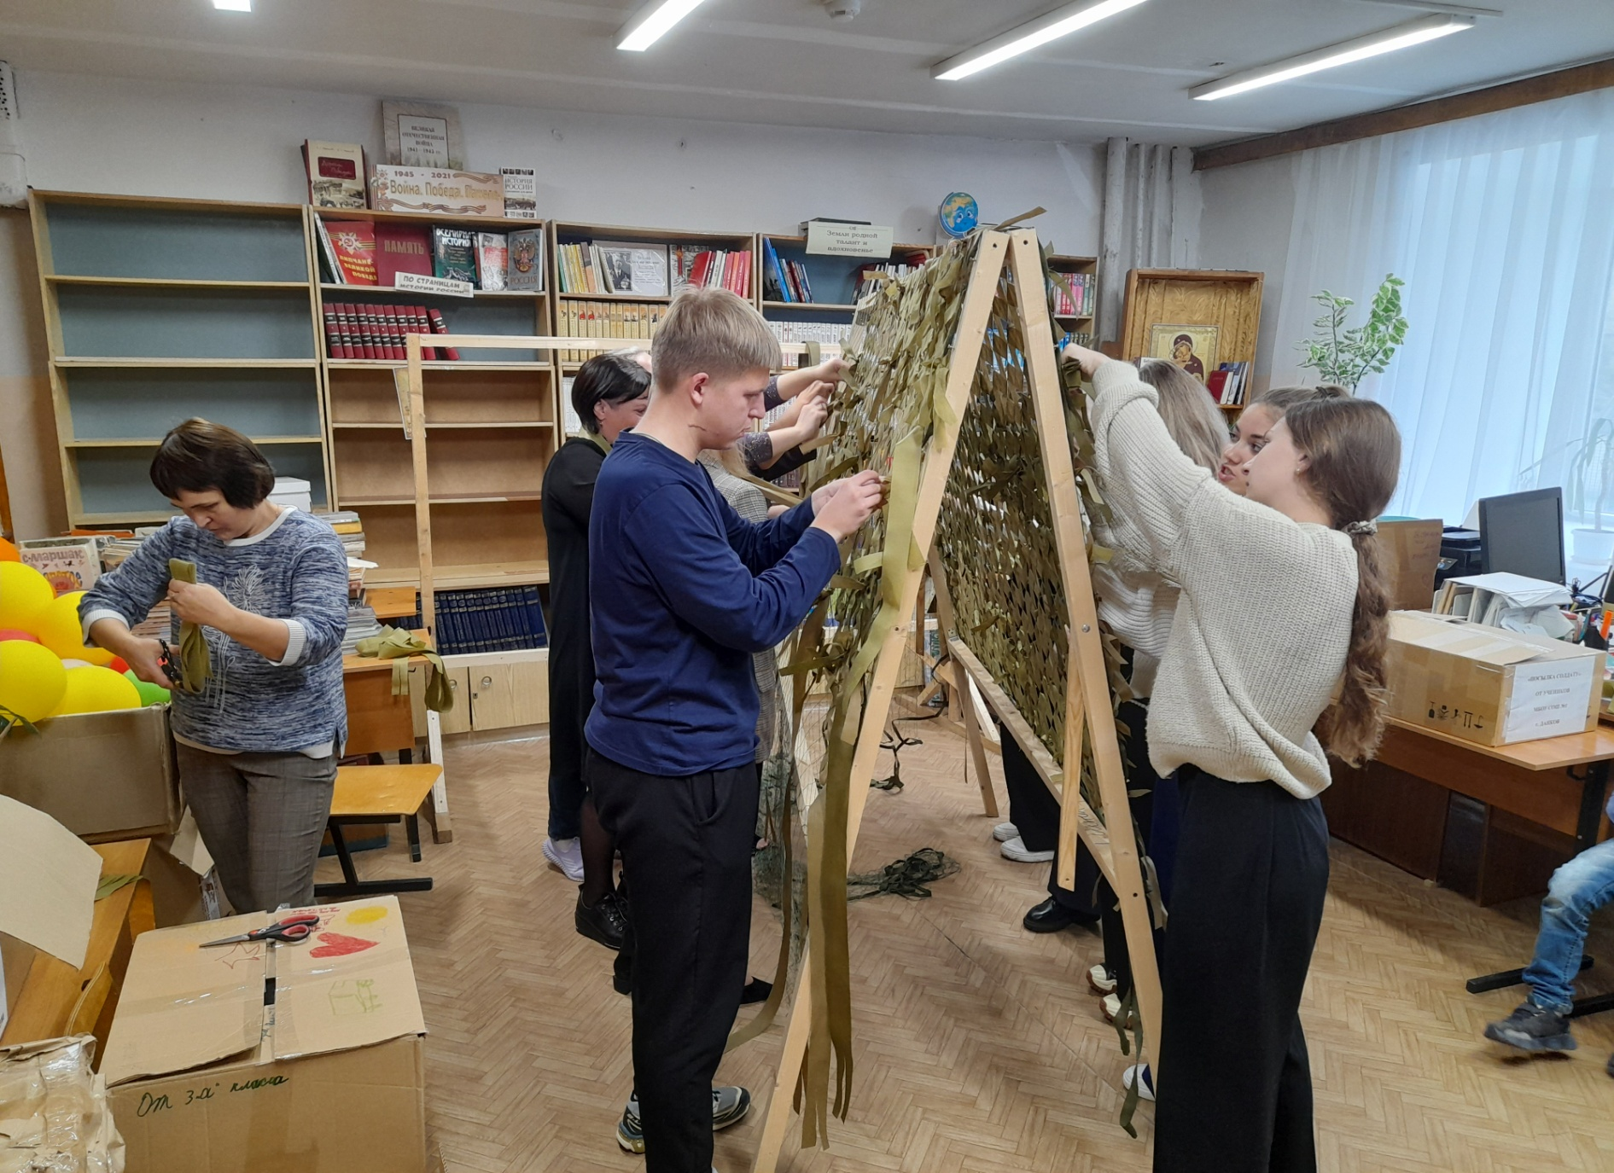
Плетение маскировочных сетей в МБОУ СОШ №1 г. Данкова в 2022, 2023 годах.

Slide 2
Изготовление сухариков для военнослужащих в МБОУ СОШ №1 г. Данкова осенью 2023 года.

Slide 3
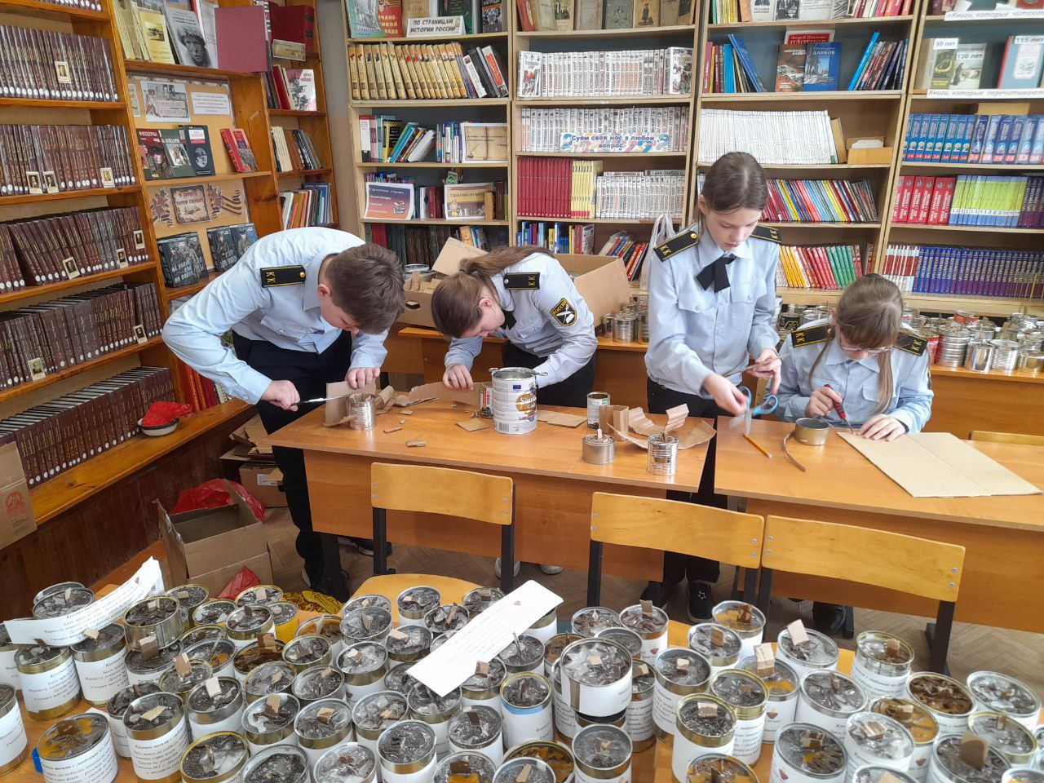
Изготовление блиндажных свечей в МБОУ СОШ №1 г. Данкова в 2022, 2023 годах.

Slide 4
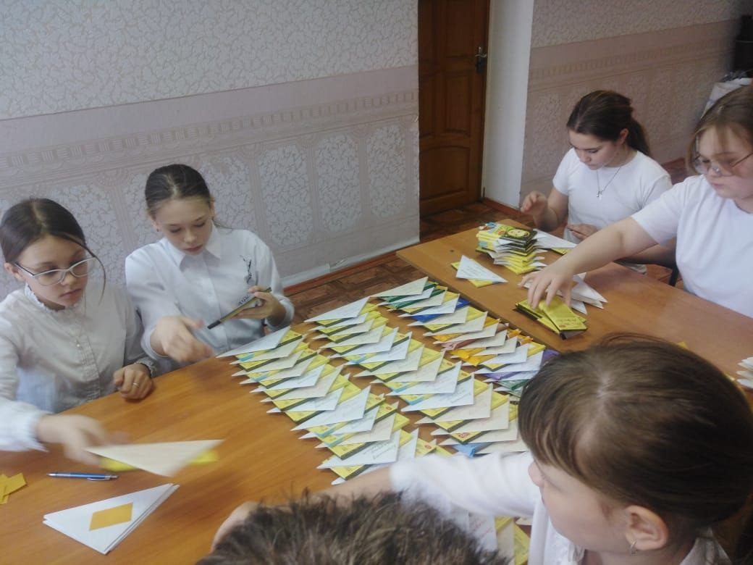
Ученики МБОУ СОШ №1 г. Данкова пишут письма военнослужащим с подарком к Дню защитника Отечества в феврале 2023 года.

Slide 5
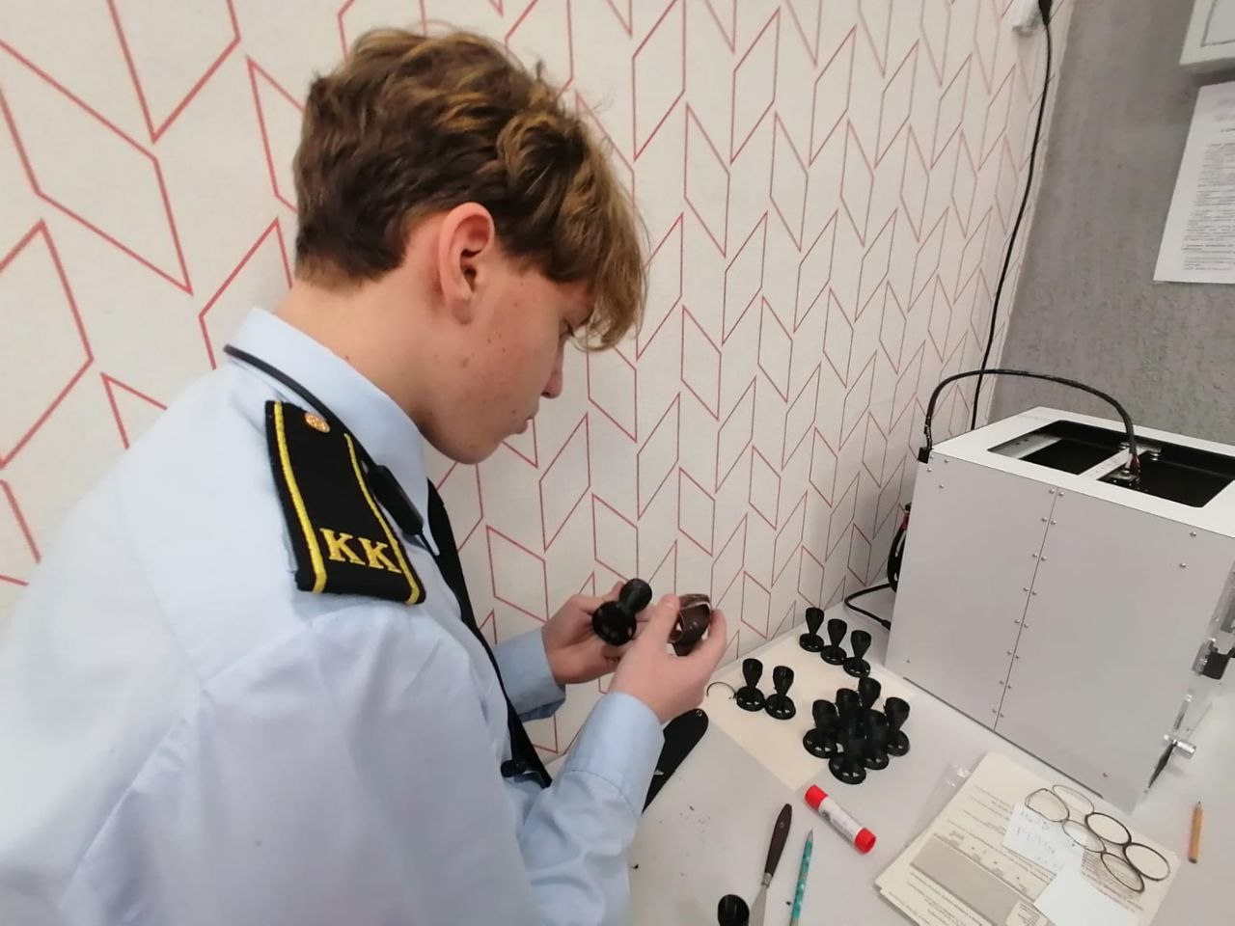
Изготовление хвостовиков для гранат с помощью 3D принтера учениками МБОУ СОШ №1 г.Данкова в 2023 году.

Slide 6
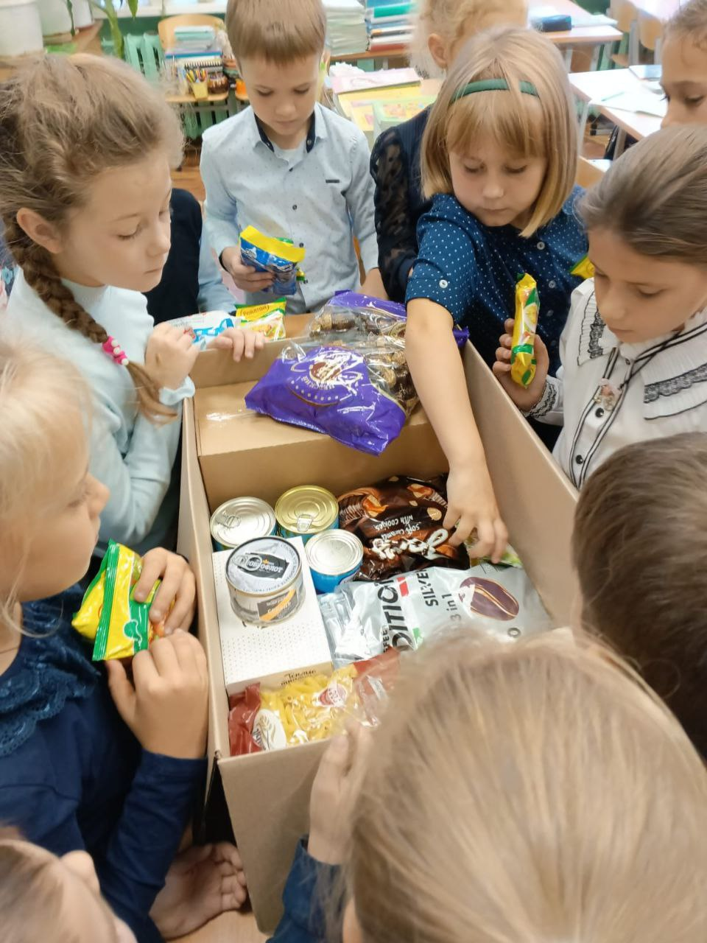
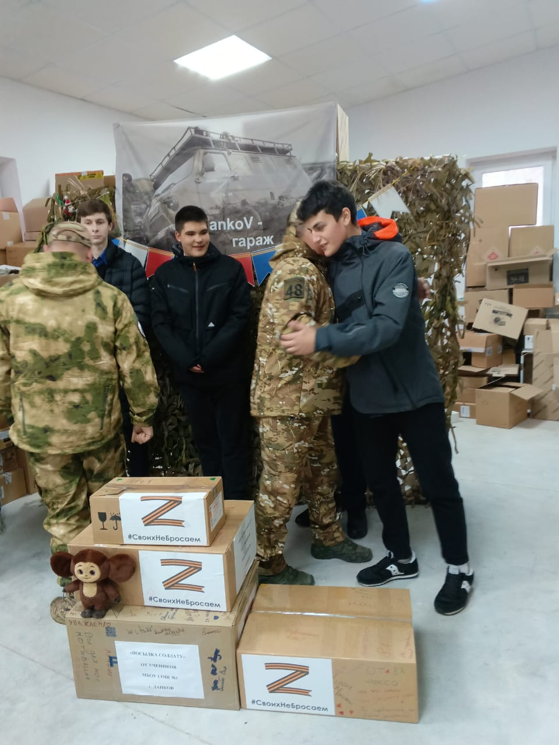
Сбор и передача посылок от коллектива МБОУ СОШ №1 г. Данкова военнослужащим осенью 2023 года. Передано более 40 посылок в разные воинские части.

Slide 7
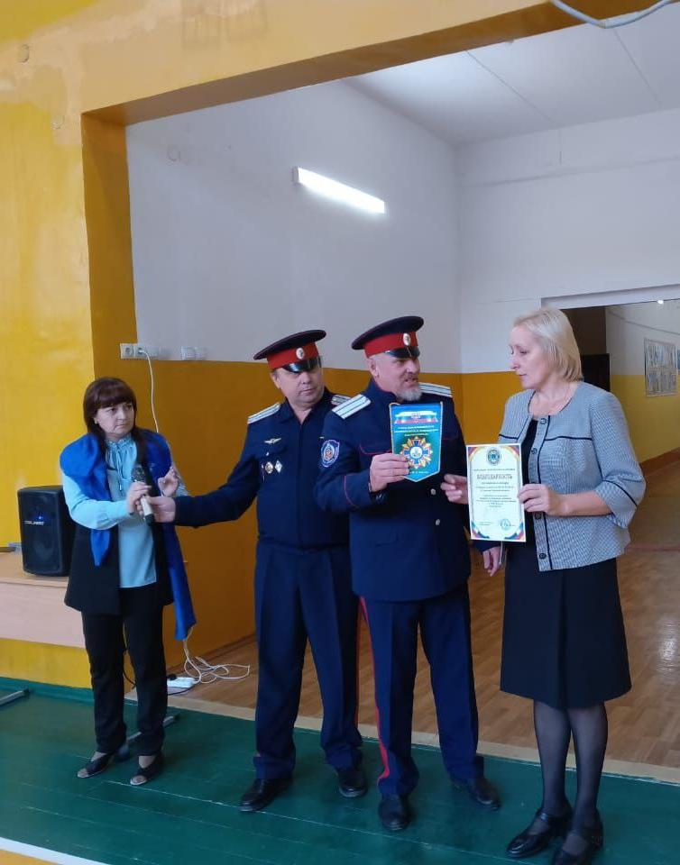
Вручение благодарности коллективу МБОУ СОШ №1 г. Данкова за регулярную гуманитарную помощь, ноябрь 2023 года.

Slide 8
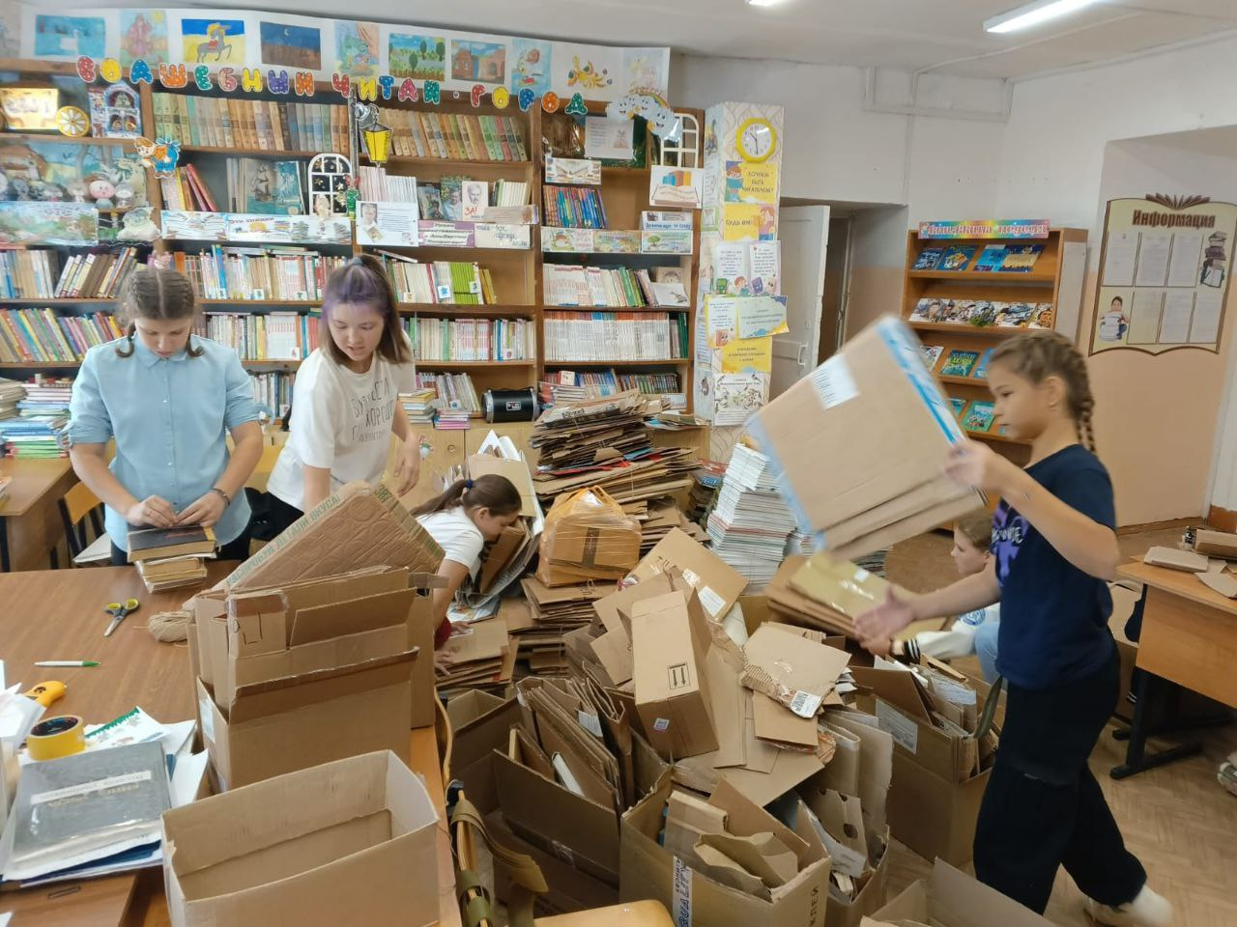
В 2022 году учениками МСБОУ СОШ №1 г. Данкова собрано макулатуры на сумму 30000 рублей. Вырученные средства переданы в пункт сбора гуманитарной помощи «Своих не бросаем».

